Slide 1
Em hãy kể tên một số làng nghề truyền thống nổi tiếng ở Việt Nam
© 1999 -20XX IX Web Hosting. All rights reserved

Slide 2
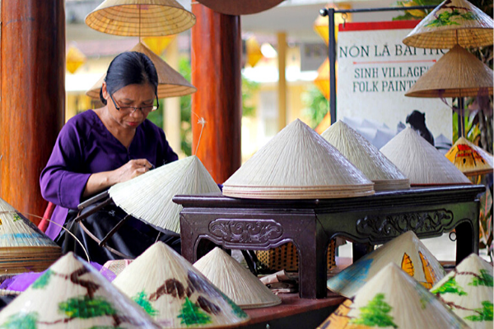
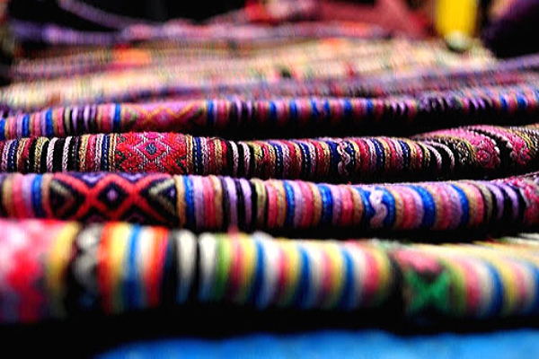
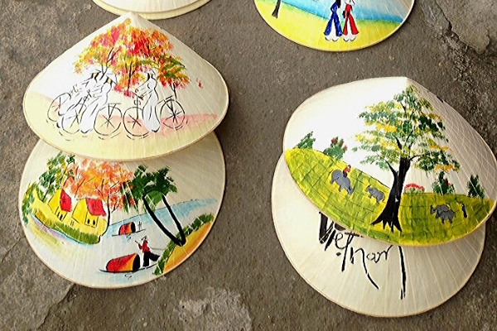
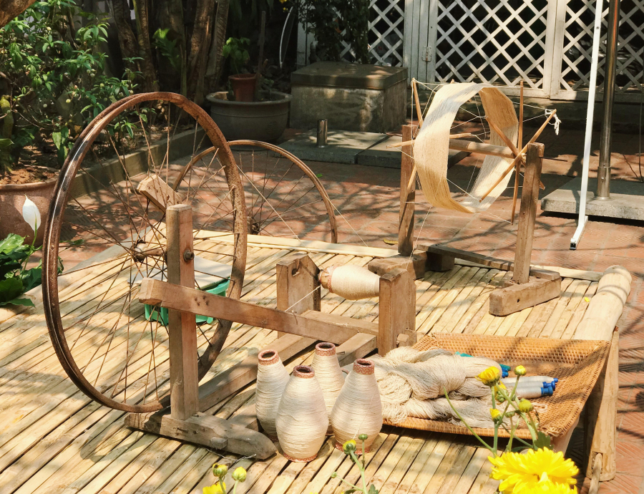
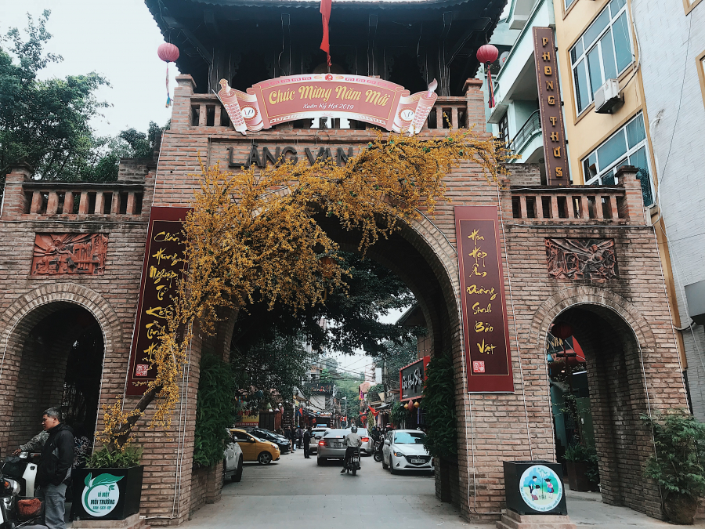
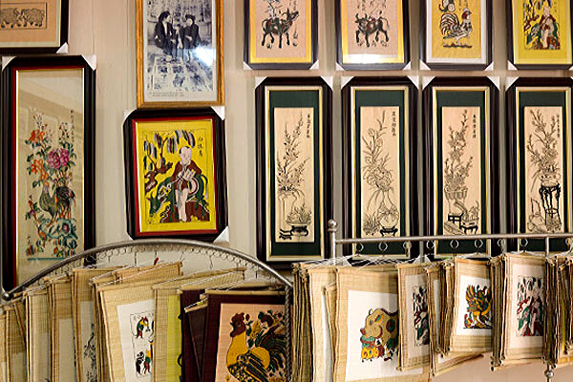
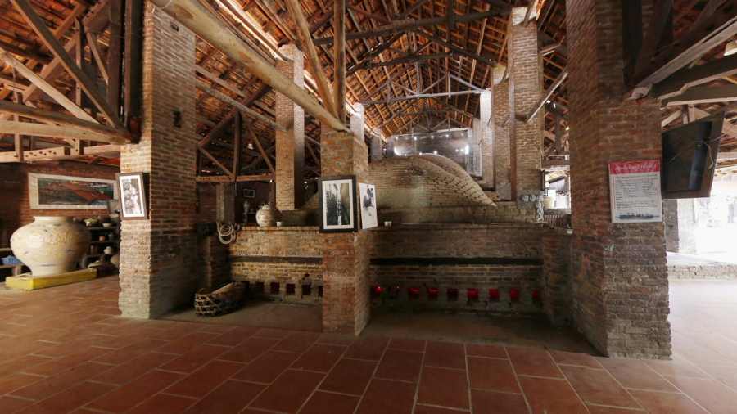
3
5
4
2
1
6
LÀNG NÓN TÂY HỒ - HUẾ
LÀNG LỤA VẠN PHÚC (HN)
LÀNG DẸT THỔ CẨM CHÂU GIANG - AN GIANG
LÀNG TRANH DÂN GIAN ĐÔNG HỒ - BẮC NINH
LÀNG NGHỀ CHẰM NÓN LÁ THỚI TÂN CẦN THƠ
LÀNG GỐM BÁT TRÀNG (HN)
© 1999 -20XX IX Web Hosting. All rights reserved

Slide 3
CHỦ ĐỀ 4: TIẾP NỐI TRUYỀN THỐNG QUÊ HƯƠNG
GIỮ GÌN CHO TƯƠNG LAI

Slide 4
NỘI DUNG BÀI HỌC
1. Tìm hiểu về truyền thống địa phương
2. Giới thiệu về một truyền thống địa phương
© 1999 -20XX IX Web Hosting. All rights reserved

Slide 5
1. TÌM HIỂU VỀ TRUYỀN THỐNG ĐỊA PHƯƠNG
© 1999 -20XX IX Web Hosting. All rights reserved

Slide 6
CHỦ ĐỀ: NGHỆ THUẬT, ẨM THỰC, NGHỀ TRUYỀN THỐNG, LỄ HỘI
NGHỆ THUẬT
ẨM THỰC
NGHỀ TRUYỀN THỐNG
LỄ HỘI

Slide 7
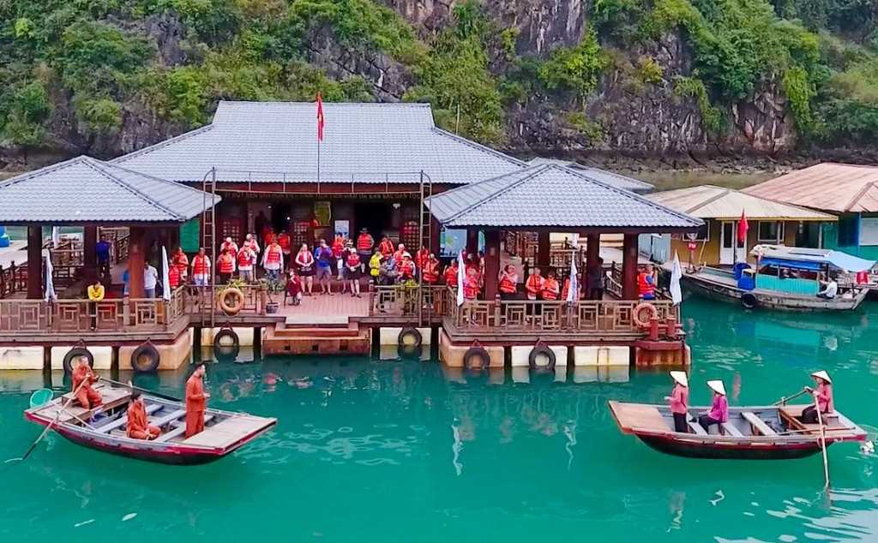
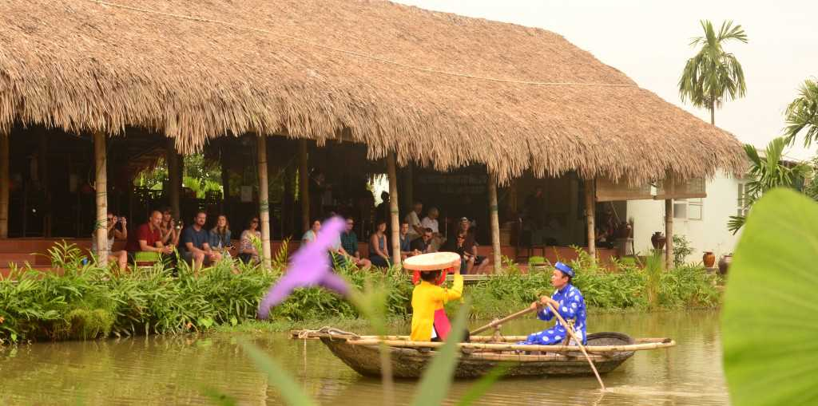
CHỦ ĐỀ NGHỆ THUẬT: Ca dao dân ca
- Ca dao, dân ca các dân tộc Quảng Ninh là kho tàng di sản văn hoá phi vật thể phong phú.
- Có nhiều giá trị về mọi mặt được khai thác để biểu diễn phục vụ du lịch.
Biểu diễn hát giao duyên tại Trung tâm Văn hoá nổi Cửa Vạn trên Vịnh Hạ Long phục vụ du khách
Hát dân ca phục vụ khách du lịch tại Khu Du lịch Làng quê Yên Đức (TX Đông Triều)

Slide 8
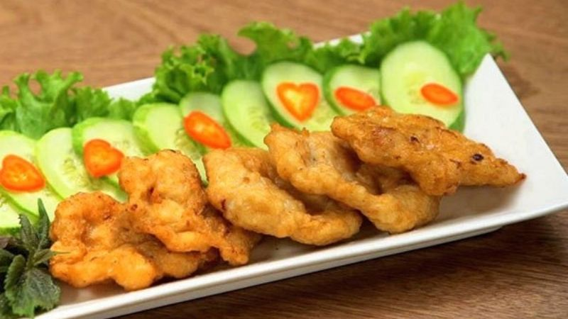
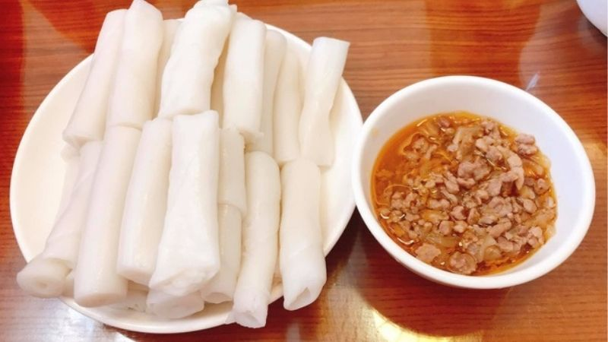
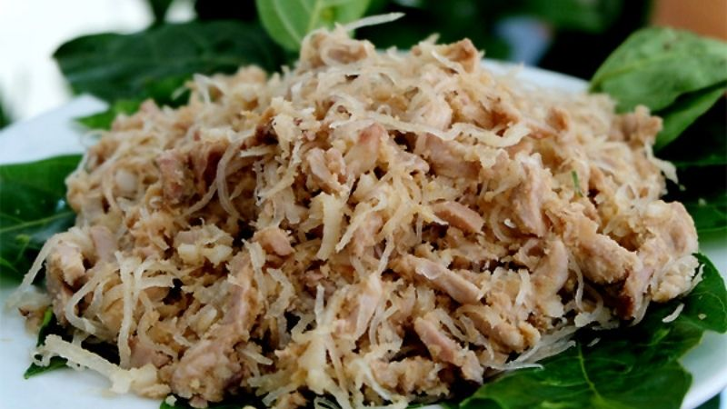
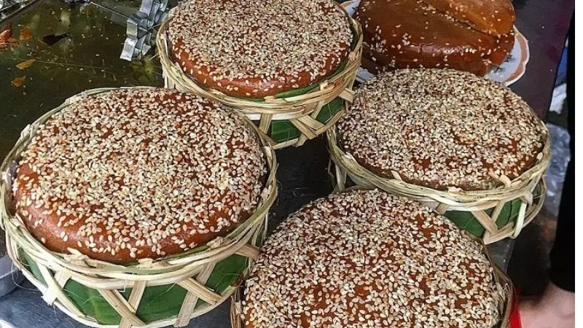
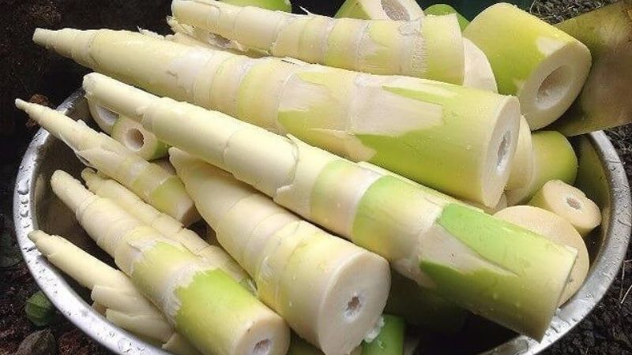
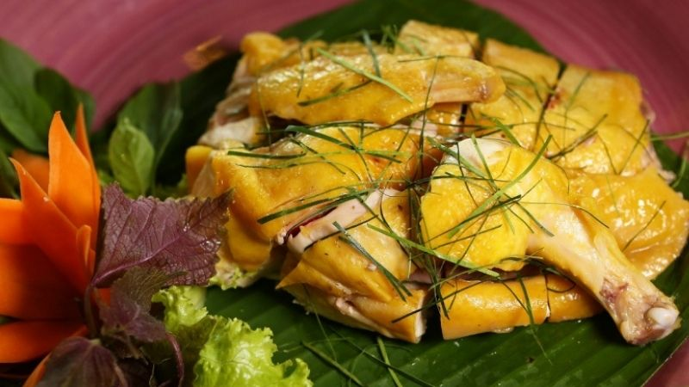
CHỦ ĐỀ ẨM THỰC
Chả mực Hạ Long
Bánh gật gù Tiên Yên
Nem chạo Quảng Yên
Bánh tài lồng ệp
Măng trúc Yên Tử
Gà đồi Tiên Yên

Slide 9
CHỦ ĐỀ: NGHỀ TRUYỀN THỐNG

Slide 10
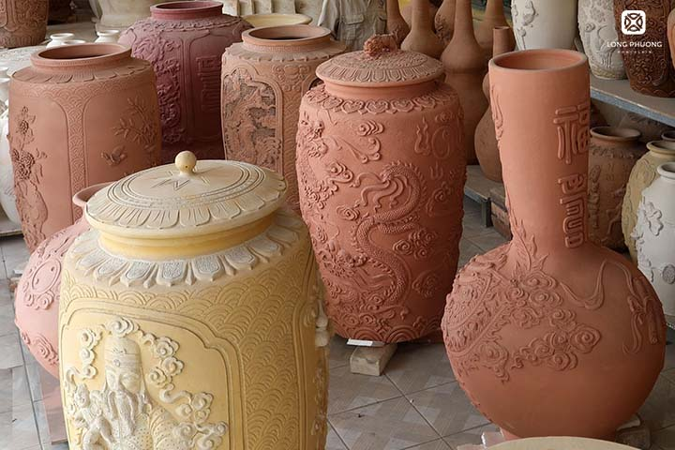
CHỦ ĐỀ: NGHỀ TRUYỀN THỐNG
1. Gốm sứ Đông Triều
https://www.youtube.com/watch?v=aE2cmbn2PQk

Slide 11
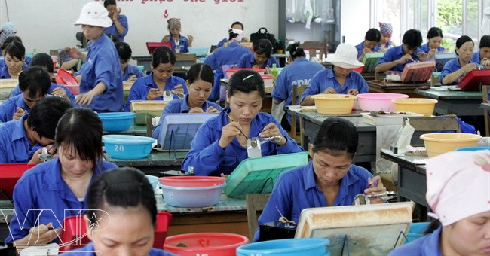
CHỦ ĐỀ: NGHỀ TRUYỀN THỐNG
2. Làng nuôi cấy ngọc trai Vân Đồn
Được ví như “vương quốc ngọc trai” - ngọc trai Vân Đồn đã trở thành thương hiệu nổi tiếng, có chất lượng đứng đầu thế giới.
Với hơn chục nghìn ha diện tích bãi triều ngập nước, cùng với hàng vạn ha diện tích mặt nước, khí hậu, môi trường ở vùng Vịnh Bái Tử Long tạo điều kiện rất thuận lợi để Vân Đồn phát triển nghề nuôi trai cấy ngọc.
Vân Đồn là nơi tập trung 4 loài ngọc trai có giá trị gồm trai Mã Thị, trai Vỏ Dày, trai Cánh Dài và loài Jamson. Đây là những loài trai ngọc rất quý và có giá trị xuất khẩu cao.
Nghề nuôi trai lấy ngọc tại Vân Đồn.

Slide 12
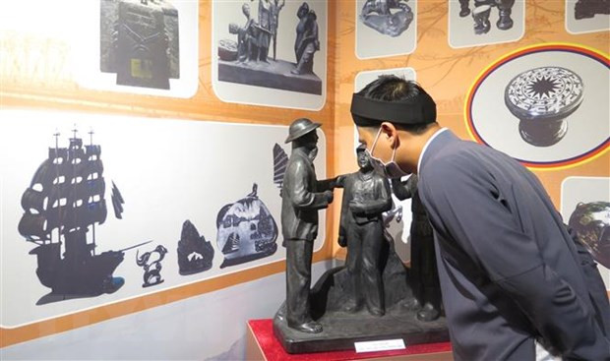
CHỦ ĐỀ: NGHỀ TRUYỀN THỐNG
3. Làng nghề mỹ nghệ than đá
Chế tác mỹ nghệ từ than đá là một nghề thủ công truyền thống độc đáo chỉ có ở vùng than Quảng Ninh, gắn liền với lịch sử hình thành của vùng đất, với giai cấp công nhân mỏ.
Những hòn than đá đen nhánh qua bàn tay của người thợ điêu khắc ở Quảng Ninh trở thành những sản phẩm độc đáo mang những vẻ đẹp riêng và có giá trị thẩm mỹ cao.
Khách tham quan trưng bày sản phẩm điêu khắc than đá Quảng Ninh.

Slide 13
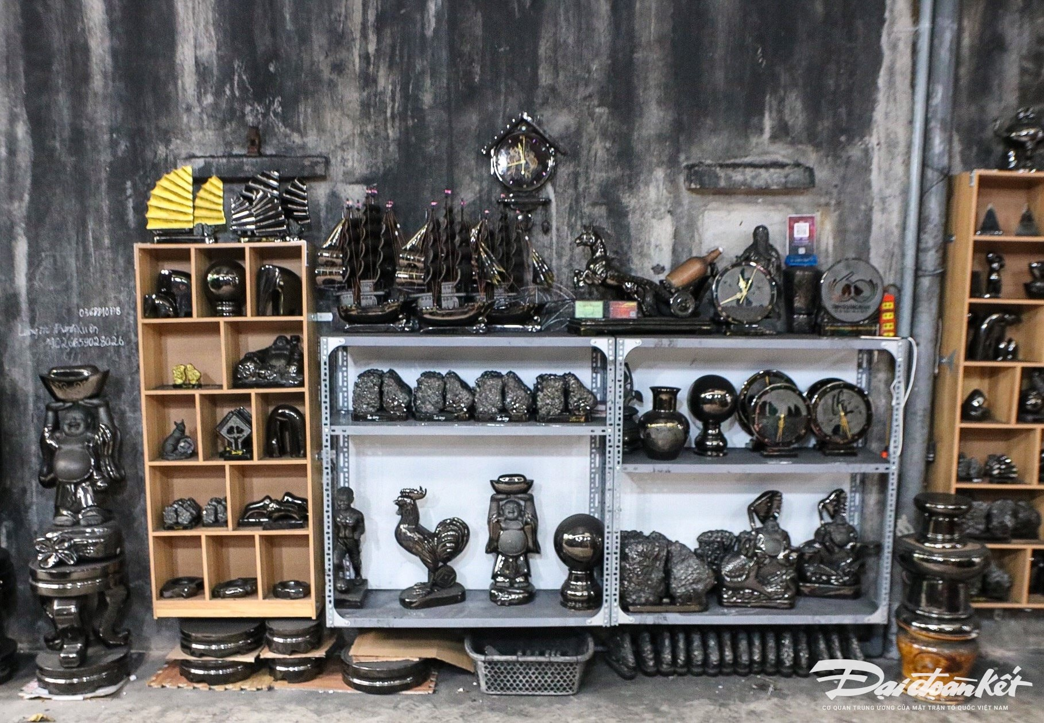
CHỦ ĐỀ: NGHỀ TRUYỀN THỐNG
3. Làng nghề mỹ nghệ than đá
Nghề thủ công mỹ nghệ than đá được du nhập từ Pháp và có mặt từ đầu thế kỷ 20. Những sản phẩm làm từ than đá có tính thẩm mỹ, chất liệu độc đáo kết hợp với bàn tay tài hoa của người thợ đã tạo ra những tác phẩm mang giá trị nghệ thuật cao, góp phần tạo nên tên tuổi cho làng nghề truyền thống tại Quảng Ninh.
Từ một số mẫu đơn giản ban đầu như Phù điêu Vịnh Hạ Long, hòn Trống Mái…, các nghệ nhân tài hoa đã sáng tạo ra hàng trăm, hàng nghìn sản phẩm điêu khắc than mỹ nghệ với độ tinh xảo, nghệ thuật được du khách ưa thích.
Sản phẩm điêu khắc than đá Quảng Ninh.

Slide 14
CHỦ ĐỀ LỄ HỘI

Slide 15
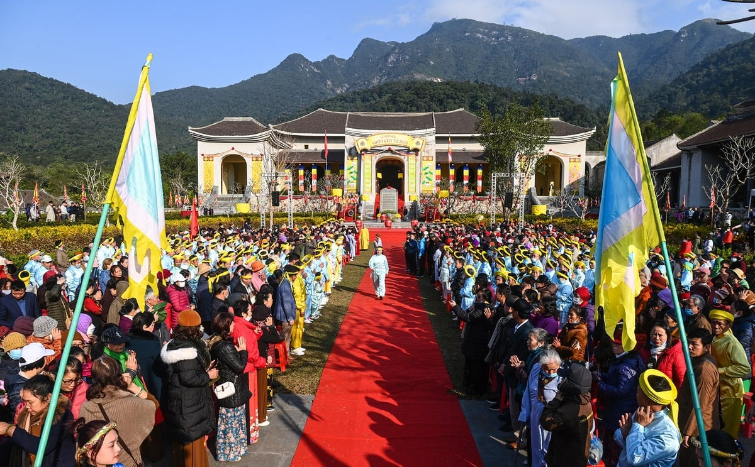
1. Lễ hội Yên Tử
Địa điểm tổ chức: núi Yên Tử, Thượng Yên Công, Uông Bí
Thời gian diễn ra: từ ngày 10 tháng Giêng – hết tháng 3 Âm lịch

Slide 16
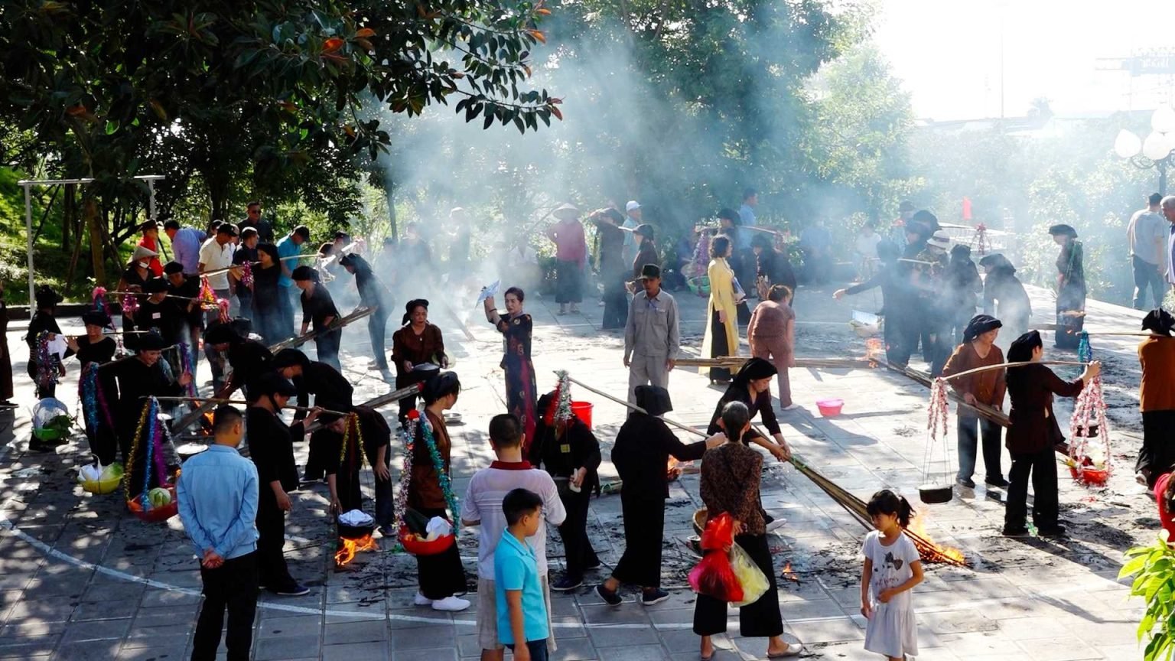
2. Lễ hội đền Cửa Ông ở Quảng Ninh
Địa điểm tổ chức: đền Cửa Ông, phường Cửa Ông, thành phố Cẩm Phả
Thời gian diễn ra: từ mùng 3, 4 tháng Giêng và mùng 3, 4 tháng 8 Âm lịch

Slide 17
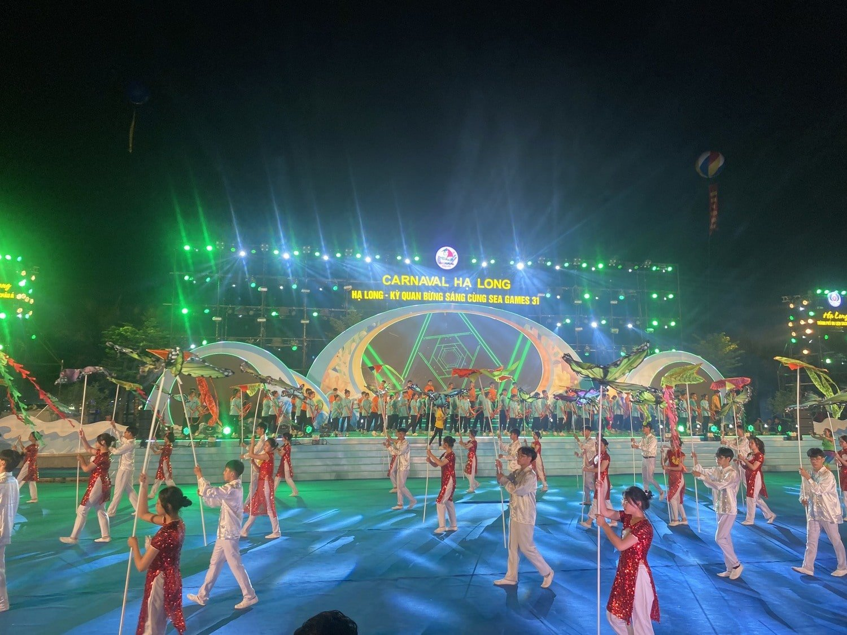
3. Lễ hội Carnaval Hạ Long
Địa điểm tổ chức: thành phố Hạ Long, Quảng Ninh

Slide 18
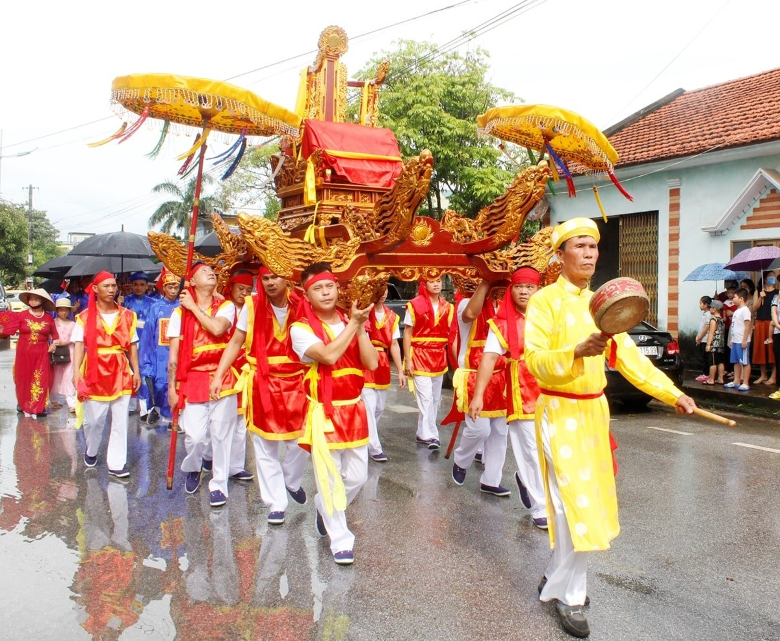
4. Lễ hội đình Trà Cổ
Địa điểm tổ chức: Trà Cổ, Móng Cái
Thời gian diễn ra: từ 30/5 – 6/6 Âm lịch hàng năm

Slide 19
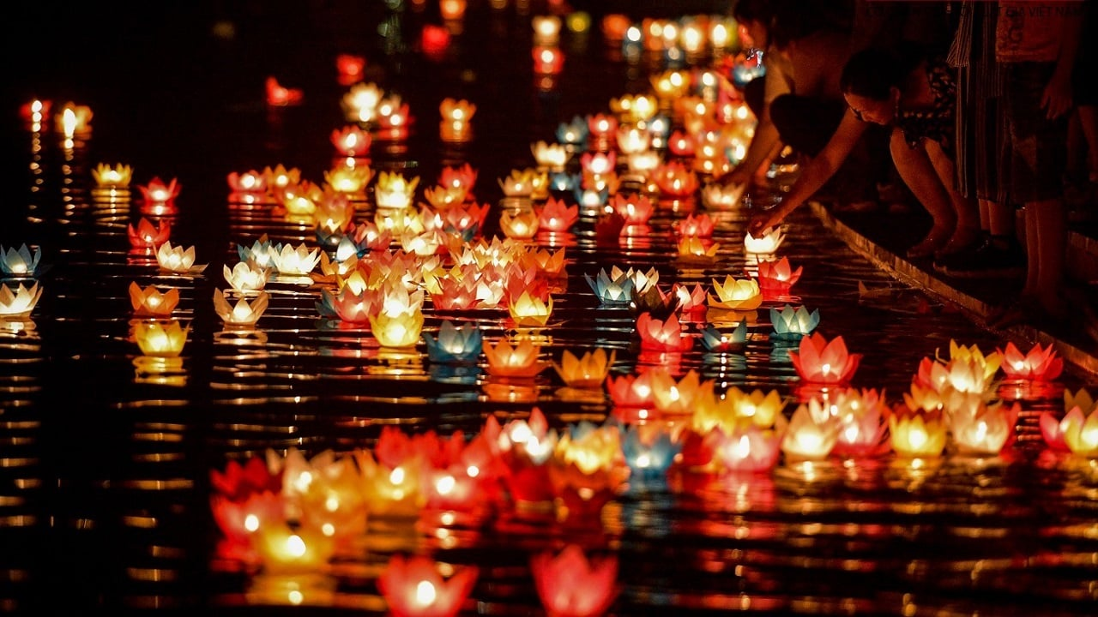
5. Lễ hội chùa Long Tiên
Địa điểm tổ chức: chùa Long Tiên ngay dưới chân núi Bài Thơ, thành phố Hạ Long
Thời gian diễn ra: ngày 24/3 Âm lịch hàng năm

Slide 20
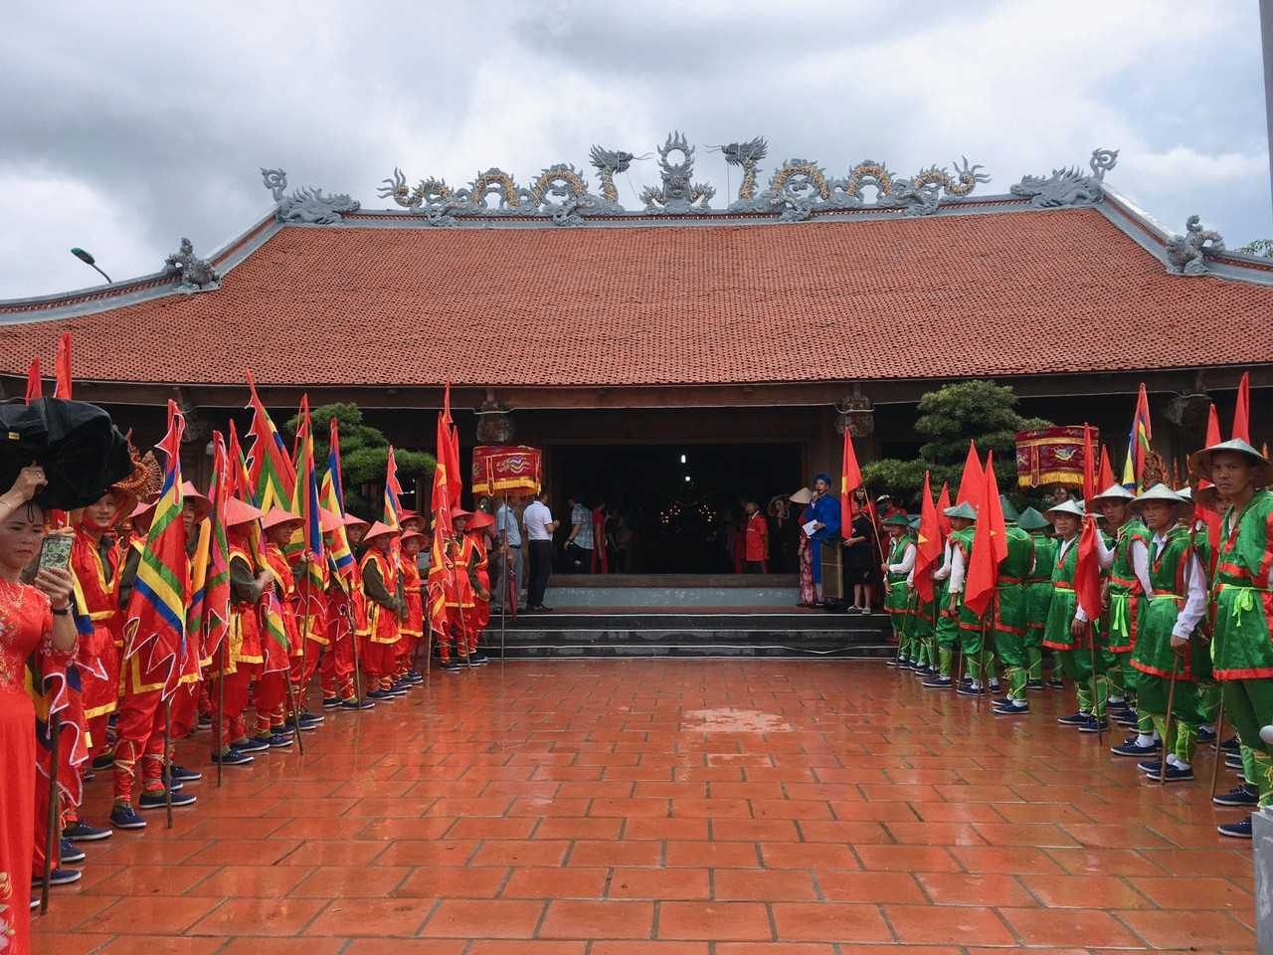
6. Lễ hội đình Quan Lạn
Địa điểm tổ chức: bến Đình, Quan Lạn, Vân Đồn
Thời gian diễn ra: lễ hội chính tổ chức ngày 18/6 Âm lịch nhưng thường kéo dài từ ngày 10/6 – 19/6

Slide 21
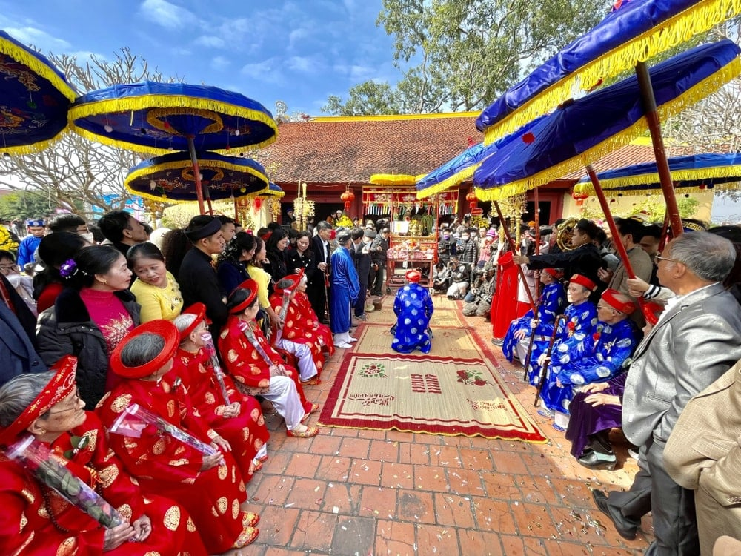
7. Lễ hội Thập Cửu Tiên Công
Địa điểm tổ chức: đền Thập Cửu Tiên Công, Cẩm La, Hà Nam, Yên Hưng
Thời gian diễn ra: ngày 5 – 8 tháng Giêng Âm lịch

Slide 22
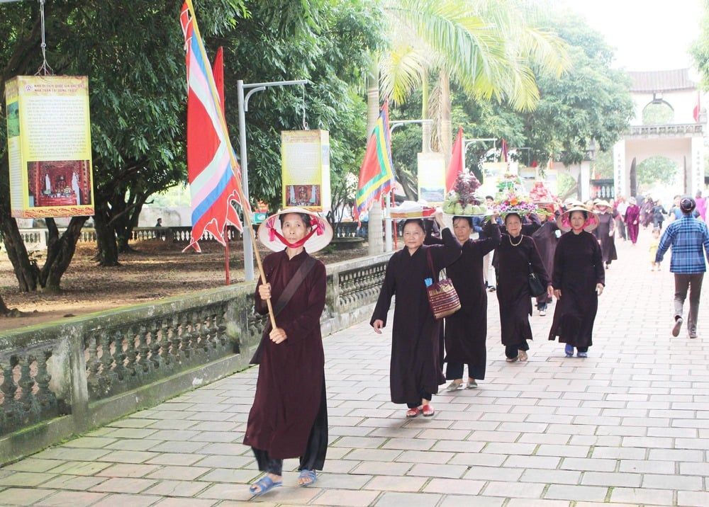
8. Lễ hội đền An Sinh
Địa điểm tổ chức: khu di tích Quốc gia đặc biệt Nhà Trần, Đông Triều
Thời gian diễn ra: ngày 20/8 Âm lịch

Slide 23
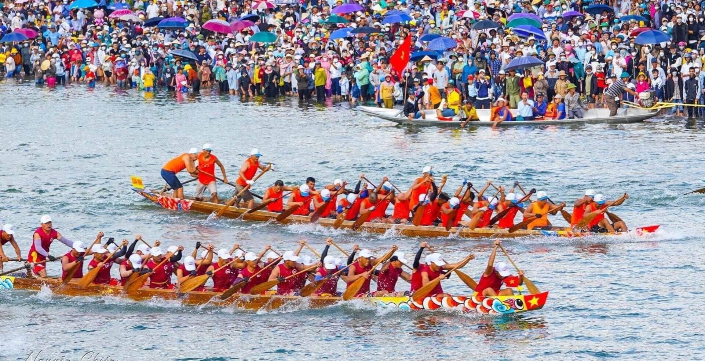
9. Lễ hội đua thuyền truyền thống Quảng Ninh
Địa điểm tổ chức: di tích lịch sử Bến phà Quán Hàu, Quảng Ninh

Slide 24
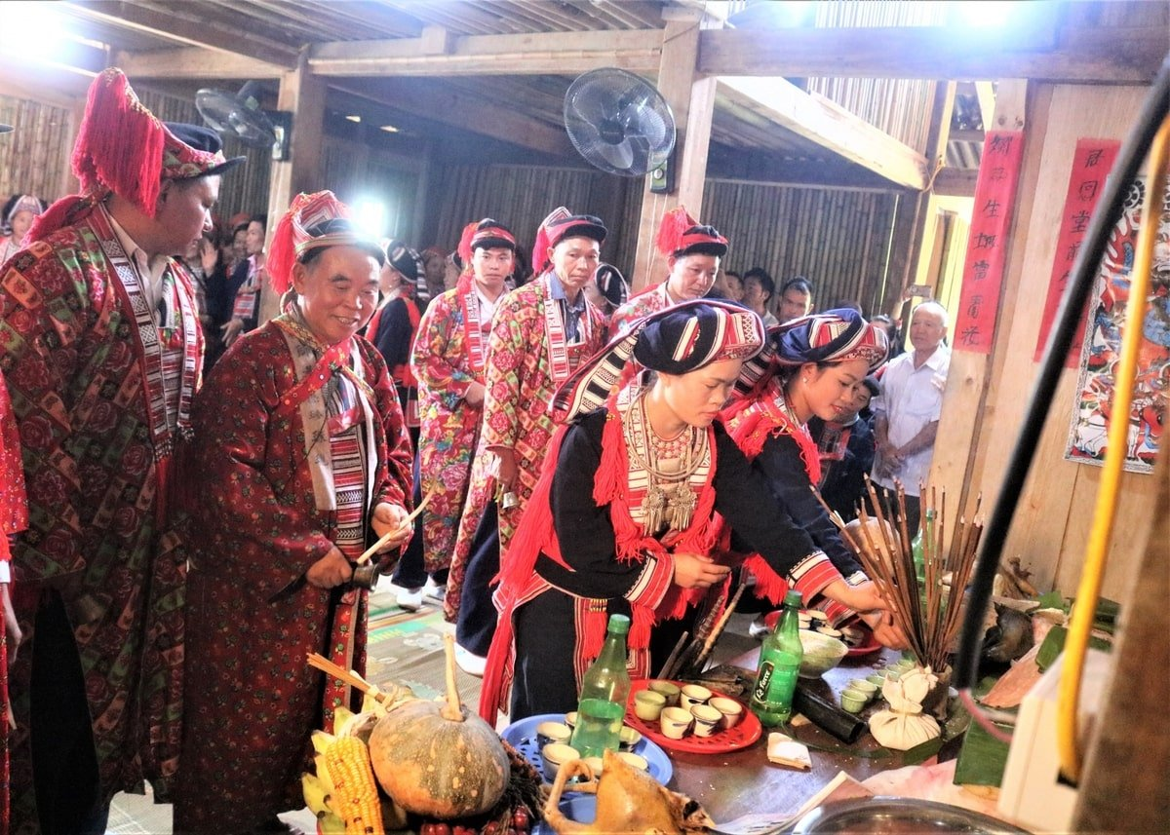
10. Lễ hội Bàn Vương của người Dao Quảng Ninh
Địa điểm tổ chức: nhà sinh hoạt văn hoá cộng đồng dân tộc Dao, Sơn Hải, Nam Sơn, Ba Chẽ
Thời gian diễn ra: ngày 27/12

Slide 25
KẾT LUẬN
- Mỗi vùng quê, mỗi địa danh nơi ta sinh sống đều gắn liền với một truyền thống về văn hoá, lịch sử, ẩm thực, đặc sắc.
- Là một thành viên của cộng đồng địa phương, HS chúng ta cần hiểu biết về những truyền thống đó và cùng chung tay giữ gìn, phát huy truyền thống của quê hương.

Slide 26
2. GIỚI THIỆU VỀ MỘT TRUYỀN THỐNG ĐỊA PHƯƠNG

Slide 27
Làm việc cá nhân giới thiệu về một truyền thống của địa phương theo gợi ý dưới đây
Tên của truyền thống
Thời điểm diễn ra trong năm
Lịch sử ra đời
Nét nổi bật
© 1999 -20XX IX Web Hosting. All rights reserved

Slide 28
Một số hình thức trình bày:
Hát, múa, thuyết trình, làm sơ đồ tư duy, hùng biện, đóng vai, đọc thơ, chơi trò chơi, vẽ tranh cổ động, làm tranh xé dán, kể chuyện bằng tranh chiếu bóng, làm rối tay,…

Slide 29
KẾT LUẬN
- Truyền thống quê hương là những nét bản sắc độc đáo, đặc trưng riêng của từng vùng đất, từng miền quê, phản ánh cuộc sống, nghề nghiệp và con người của địa phương đó.
- Mỗi truyền thống của quê hương đều đáng trân trọng, tự hào.
© 1999 -20XX IX Web Hosting. All rights reserved

Slide 30
Em đã và đang làm gì để góp phần lưu giữ truyền thống địa phương
© 1999 -20XX IX Web Hosting. All rights reserved

Slide 31
CẢM ƠN CÁC EM
ĐÃ LẮNG NGHE BÀI GIẢNG!

